Slide 1

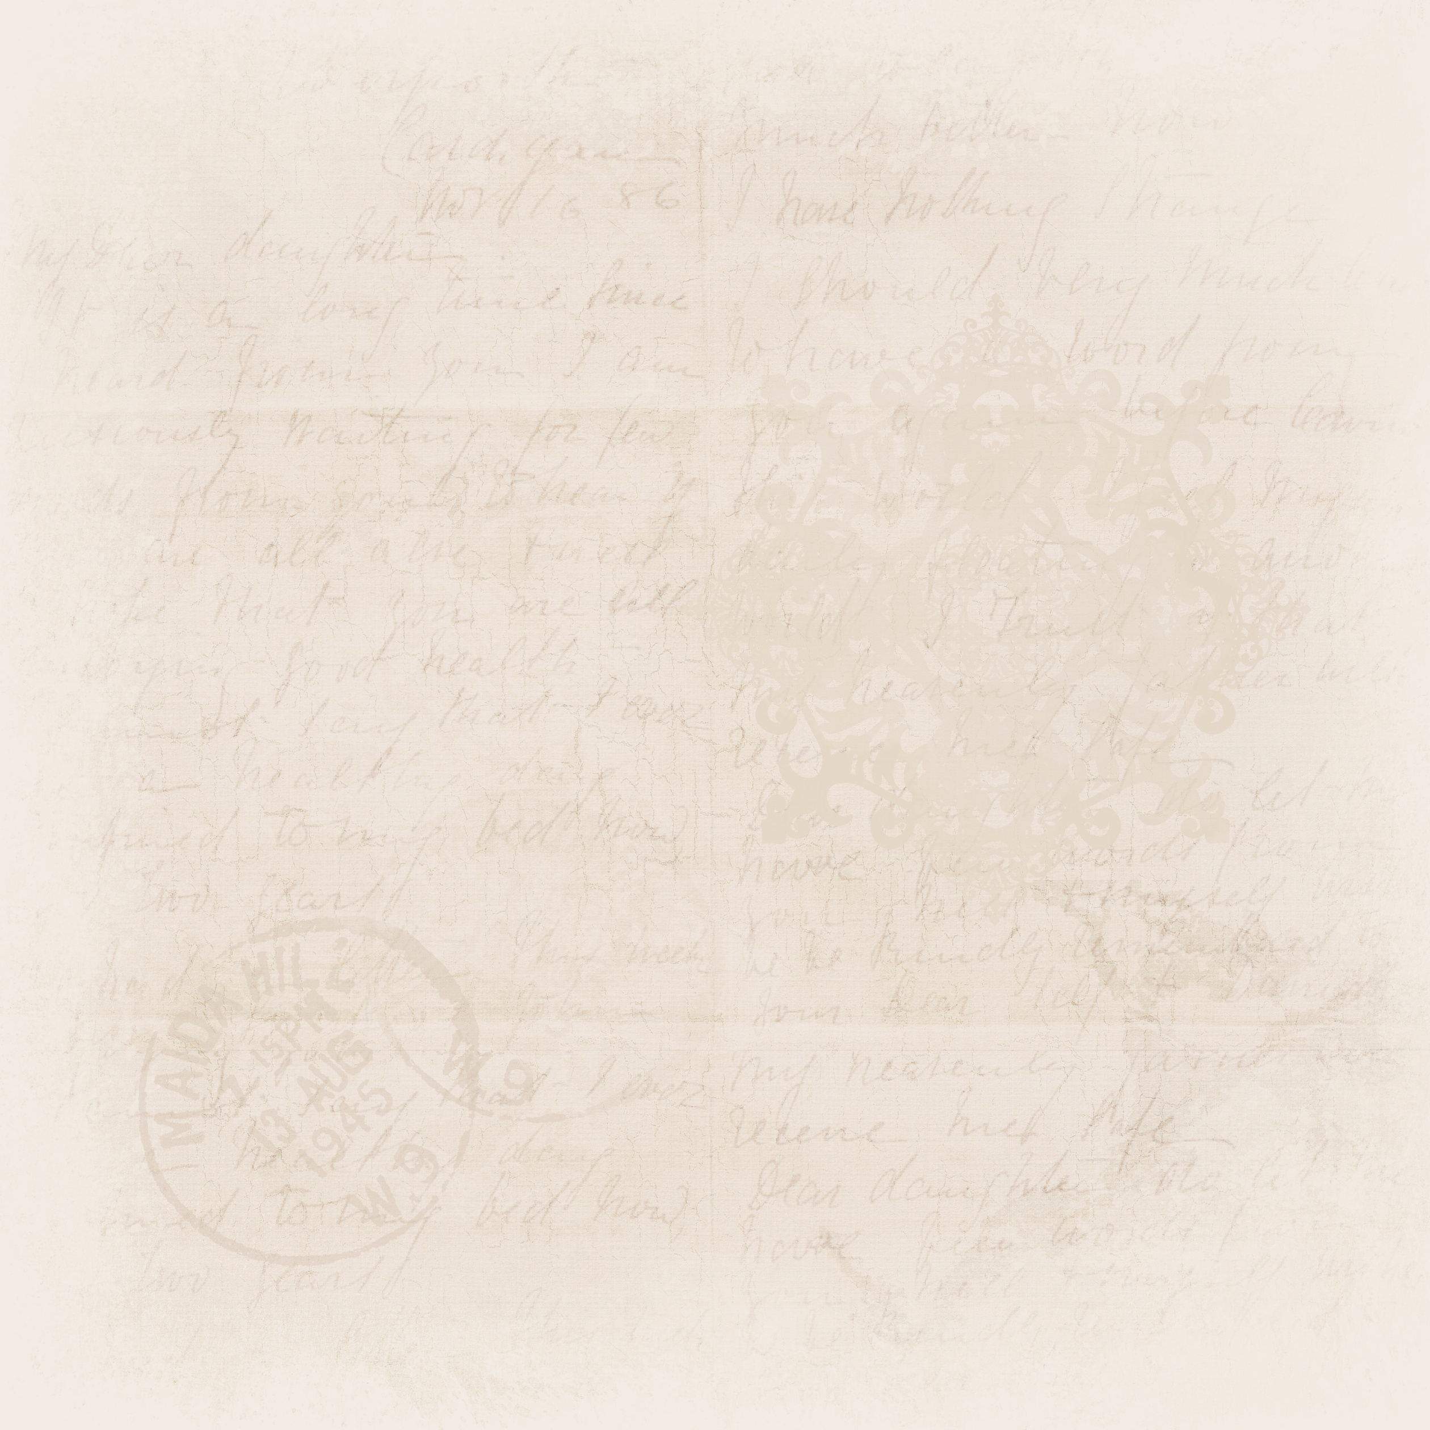



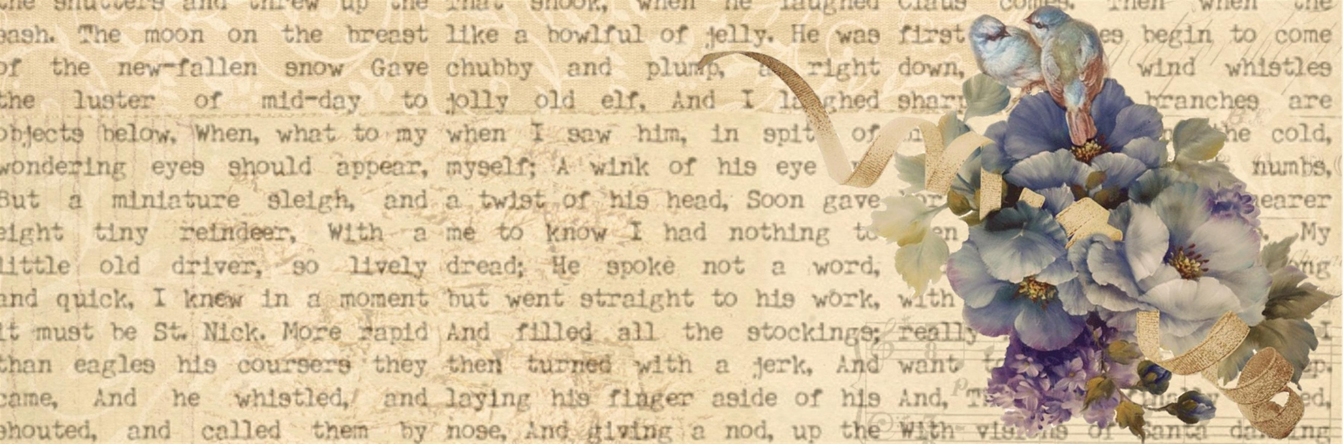






Aura
Ana Paulina Orrantia Cabrera

Slide 2

Contenido
01
04
Introducción
Estilo
02
05
Editorial
Personajes
03
06
Escritor
Momentos

Slide 3

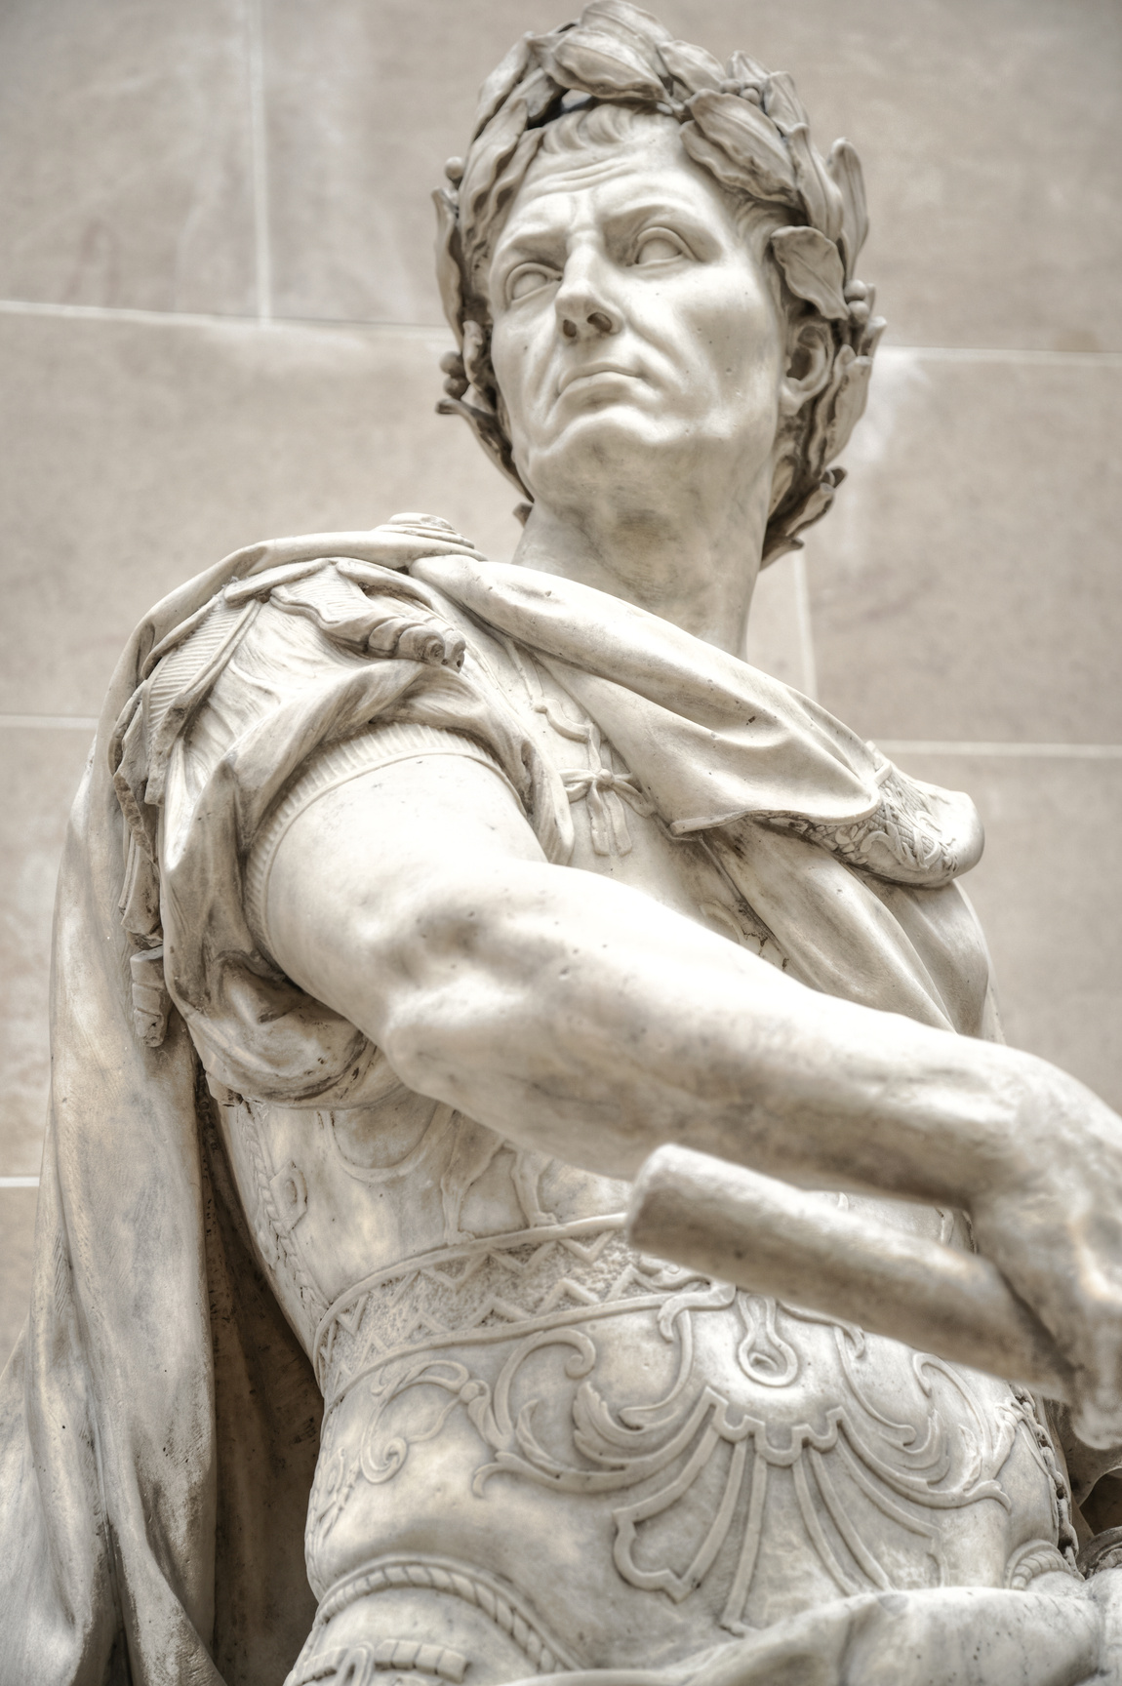

Introducción
Lees ese anuncio: una oferta de esa naturaleza no se hace todos los días. Lees y relees el aviso. Parece dirigido a ti, a nadie más": así comienza Aura, novela hechizante, donde lo verdadero es lo imposible, donde el amor a la vez sacrifica y devuelve la vida, y la inmortalidad tiene un precio que algunos están dispuestos a pagar. Pocos textos en la literatura mexicana de imaginación tienen la belleza y la expresividad de este relato en que los procedimientos de la ficción están llevados a sus últimas consecuencia.

Slide 4



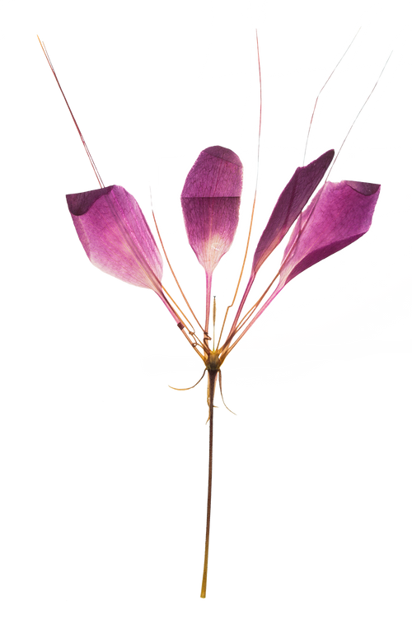
Editorial
Ediciones Era también conocida como Ediciones Era— es una empresa editorial mexicana, fundada en 1960 por Vicente Rojo, José Azorín y los hermanos Neus, Jordi y Quico Espresate.​​​ La editorial tuvo como objetivo inicial publicar a autores con propuestas nuevas tanto en los contenidos como en las formas.

Slide 5

Escritor
Carlos Fuentes Macías ​ fue un escritor mexicano.​​​ Junto a Gabriel García Márquez, Mario Vargas Llosa y Julio Cortázar, es uno de los exponentes centrales del boom latinoamericano. Entre sus novelas destacan La región más transparente, La muerte de Artemio Cruz y Aura. fue uno de los escritores más prolíficos y destacados del siglo xx. Su obra central la conforman novelas, libros de cuento y ensayo, también, fue autor de teatro, de guiones de cine y frecuente colaborador de los principales diarios del mundo.

Slide 6

Estilo
Aura de Carlos Fuentes es considerada una novela gótica. La obra cuenta con elementos característicos de este género, como el encierro, la percepción del tiempo, el ambiente oscuro, la historia de amor, la doncella y el héroe.

Slide 7
Personajes

Slide 8
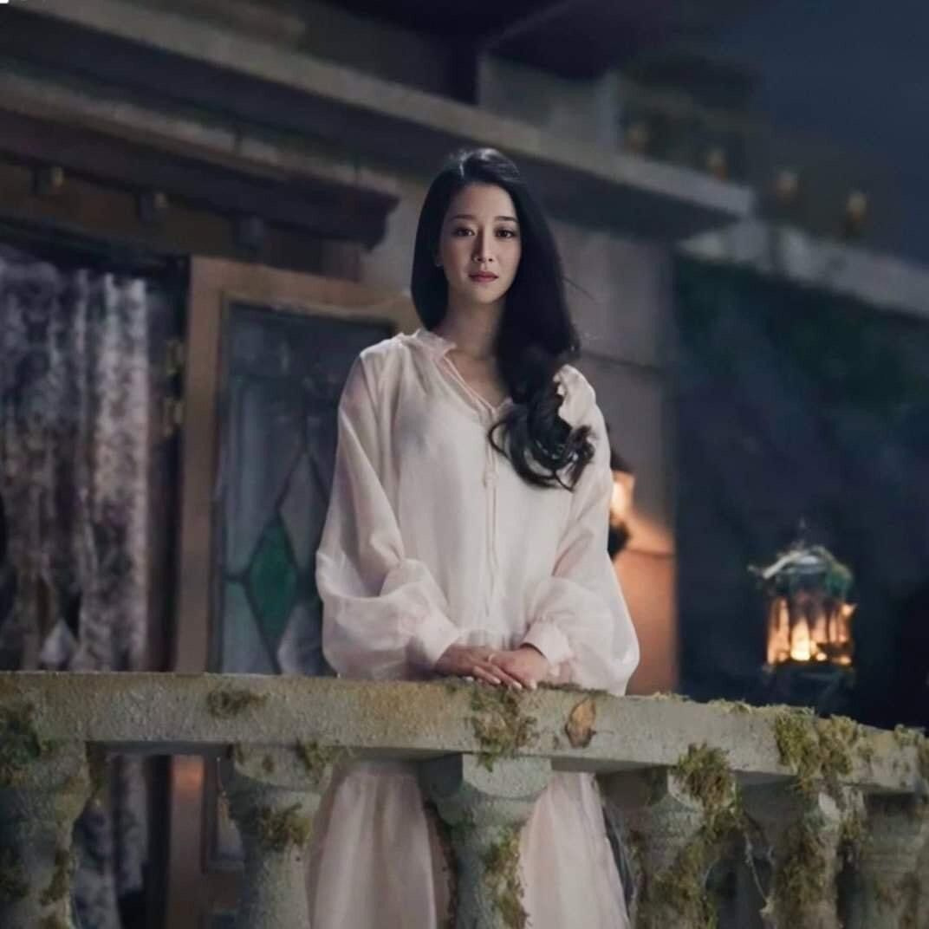
Aura
Chica fría adulta de 30 años, callada, egoísta, irritable, etc.

Slide 9
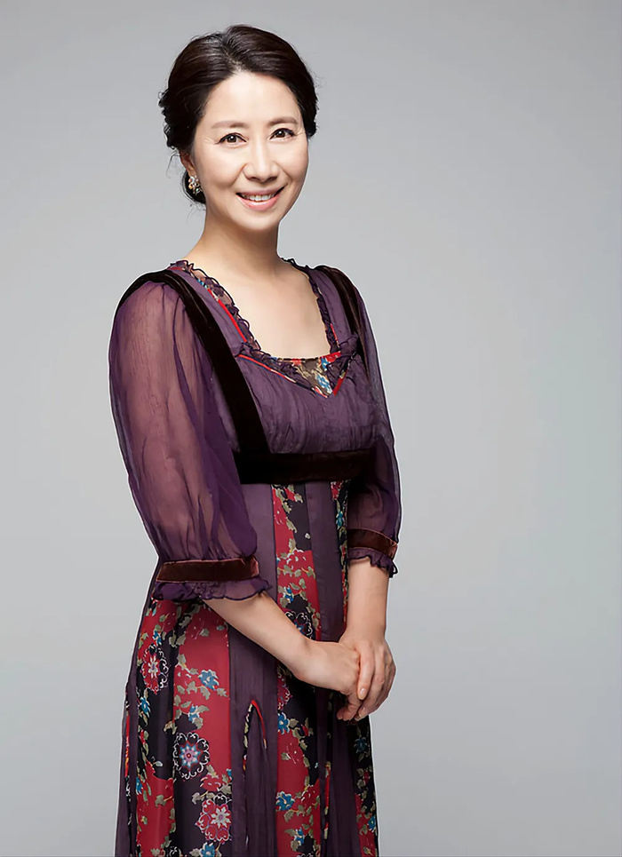
Doña
Consuelo
Mujer de 55 años apacible, atenta, pero con un pasado oscuro y oculta sus secretos.

Slide 10
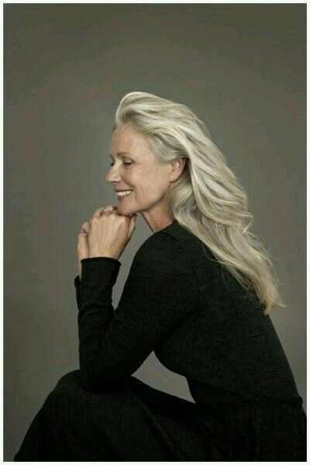
Doña Blanca
Mujer de 58 elegante, atenta, respetuos, prudente y muy trabajadora.

Slide 11
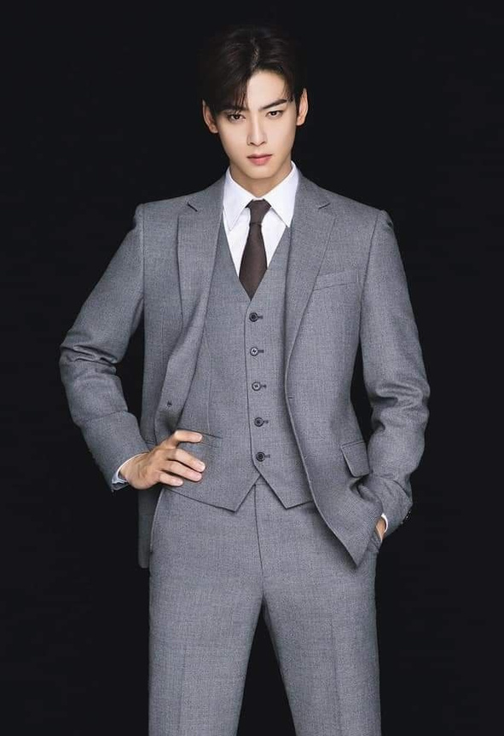
Felipe Montero
Hombre de 30 años muy serio, prudente, trabajador, callado, fuerte, pero con gente de confianza, atento, amable y muy respetuoso.

Slide 12
Momentos
Cuando Felipe Montero consigue trabajo de historiador. Cuando Aura está en la casa preparando té en la cocina.

Slide 13
Thank
you

